Slide 1
ERM/ERD
„Entity Relationship Model“
„Entity Relationship Diagram“

Slide 2
Vorbemerkung:
Wichtiger Unterschied
zwischen „Typ“/“Modell“ und „Exemplar“
Kundin:
“Ich möchte mir gerne ein Smartphone zulegen.
Wie viele Modelle haben Sie?“
„_____________________________“
Was antwortet die Verkäuferin?
iPhone 5
Samsung
Galaxy S7

Slide 3
Vorbemerkung:
Wichtiger Unterschied
zwischen „Typ“/“Modell“ und „Exemplar“
Kundin:
“Ich möchte mir gerne ein Smartphone zulegen.
Wie viele Modelle haben Sie?“
“ZWEI – Samsung Galaxy S7 und iPhone 5.“
iPhone 5
Samsung
Galaxy S7

Slide 4
Vorbemerkung:
Wichtiger Unterschied
zwischen „Typ“/“Modell“ und „Exemplar“
Chefin:
“Wie viele Smartphones haben wir noch
im Laden?“
„________________________________“
Was antwortet die Verkäuferin?
iPhone 5
Samsung
Galaxy S7

Slide 5
Vorbemerkung:
Wichtiger Unterschied
zwischen „Typ“/“Modell“ und „Exemplar“
Chefin:
“Wie viele Smartphones haben wir noch
im Laden?“
“FÜNF. 2 iPhones und 3 Samsung“
Was antwortet die Verkäuferin?
iPhone 5
Samsung
Galaxy S7

Slide 6
Vorbemerkung:
Wichtiger Unterschied
zwischen „Typ“/“Modell“ und „Exemplar“
iPhone 5
Sie sehen hier:
ZWEI „(Produkt-)Typen“, „Modelle“
Nr. 1: Samsung Galaxy S7
Nr. 2: iPhone 5
Gesamt: 2
Samsung
Galaxy S7
FÜNF “Exemplare“
Nr. 1: Samsung Galaxy S7, Seriennr. FXA327129
Nr. 2: Samsung Galaxy S7, Seriennr. FXA336621
Nr. 3: Samsung Galaxy S7, Seriennr. FXA923221
Nr. 4: iPhone 5, Seriennr. KAISN457391281
Nr. 5: iPhone 5, Seriennr. AZBNN32133451281
Gesamt: 5

Slide 7
Vorbemerkung:
Wichtiger Unterschied
zwischen „Typ“/“Modell“ und „Exemplar“
Anwendung 1:
Speisekarte – Typ oder Exemplar?
Warum?

Slide 8
Vorbemerkung:
Wichtiger Unterschied
zwischen „Typ“/“Modell“ und „Exemplar“
Anwendung 2:
Ausleih-Bibliothek – Typ oder Exemplar?
Warum?

Slide 9
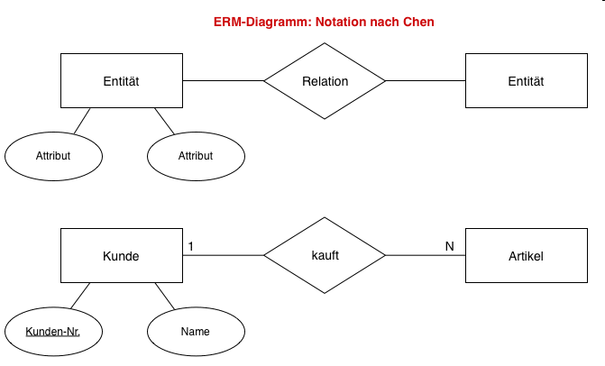
Entity Relationship Model
ER-Diagramm: Notation nach Chen

Slide 10
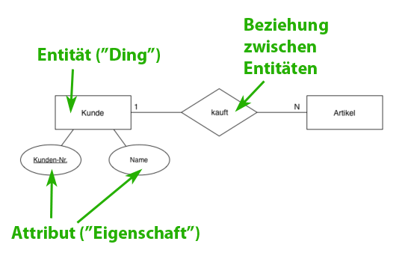

Slide 11
Erstellen Sie ein ER-Diagramm mit folgenden Elementen:
Entität „Partei“ – Attribute id, name
Entität „Wähler“ – Attribute nummer, vorname, name
Beziehung „wählt“

Slide 12
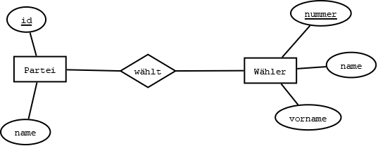
Erstellen Sie ein ER-Diagramm mit folgenden Elementen:
Entität „Partei“ – Attribute id, name
Entität „Wähler“ – Attribute nummer, vorname, name
Beziehung „wählt“

Slide 13
Vereinfachte Notation nach Chen
Entitätstyp= Rechteck – Ein Entitätstyp bildet Dinge der realen Welt ab (Kunden, Artikel, Gegenstände, Rechnungen, Aufträge usw.). I.d.R. wird ein Entitätstyp in einer relationalen Datenbank durch eine Tabelle realisiert. Die Objekte der realen Welt, die dadurch modelliert werden, sind Entitäten.
Attribut = Ellipse – Attribute sind Eigenschaften von Entitätstypen (Name, Anzahl, Größe, Farbe, Lagerbestand, laufende Nummer … ). Die Schlüssel werden unterstrichen (z.B. Primärschlüssel).
Beziehungstyp = Raute – Entitätstypen sind durch Beziehungstypen miteinander verbunden. Die Kardinalität (Anzahl) werden mit Zahlen bzw. Buchstaben angegeben (1, C, N, M). Das liest sich im folgenden Beispiel so:
Jeder Kunde kann mehrere (n) Artikel kaufen. Jeder Artikel kann nur von einem (1) Kunden gekauft werden.

Slide 14
Assoziationstypen
Werden einem Objekt genau 1 oder mehrere andere Objekte zugeordnet?
Kann es sein, dass einem Objekt kein Objekt zugeordnet wird ("C" = conditional)?
Beispiele:
An wie viele Kunden gleichzeitig kann die DVD Nr. 812 ("Fluch der Karibik")
ausgeliehen werden?
-Wie viele Supermarkt-Artikel kann ein Kunde in seinem Einkaufswagen haben?

Slide 15
Assoziationstypen
Werden einem Objekt genau 1 oder mehrere andere Objekte zugeordnet?
Kann es sein, dass einem Objekt kein Objekt zugeordnet wird ("C" = conditional)?

Slide 16
Kardinalitäten / Assoziationstypen
1:1 – Jedem Objekt ist genau 1 Objekt zugeordnet
1:C – Dem Objekt ist ein oder kein Objekt zugeordnet
1:N – Einem Objekt ist ein oder mehrere Objekte zugeordnet
1:NC – Einem Objekt ist kein, ein oder mehrere Objekte zugeordnet
N:M – Einem oder mehrere Objekten ist ein oder mehrere Objekte zugeordnet
usw.
1: Einfache Assoziation
C: konditionelle Assoziation (0 oder 1)
N: multiple Assoziation (1 oder viele)
NC: multipel-konditionelle Assoziation (0, 1 oder viele)

Slide 17
Kardinalitäten
Wir betrachten eine Entität genauer:
Wie viele Artikel kauft ein Kunde?

Slide 18
Kardinalitäten
Wir betrachten eine Entität genauer:
Wie viele Artikel kauft ein Kunde? → viele

Slide 19
Kardinalitäten
Wir betrachten eine Entität genauer:
Ein Artikel – von wie vielen Kunden kann er gekauft werden? → von einem

Slide 20
Kardinalitäten
Problem „Exemplar“ / „Typ“:
Wie viele Kunden können das iPhone 7 mit der Seriennummer XKS3121 kaufen? - EXEMPLAR
Wie viele Kunden können einen Espresso bestellen? - TYP

Slide 21
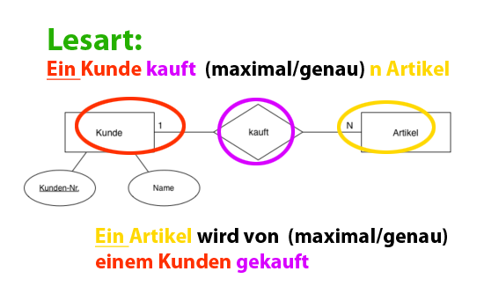
Kardinalitäten
Tipp: Beginnen Sie Ihre Beschreibung immer mit dem Wort "Ein ..."
Erleichternd ist oft die Frage: "Wie viele x kann EIN y [Beziehung, z.B. 'kaufen']?"

Slide 22
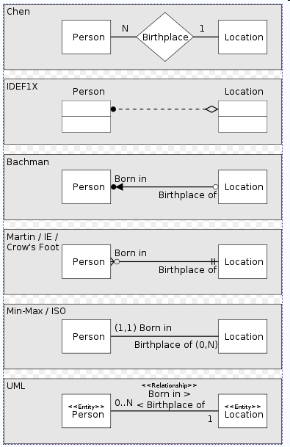
alternative Notationsform:
Welcher Assoziationstyp besteht hier?
(von links nach rechts: "Eine Person ..."
von rechts nach links: "An einem Ort ...")

Slide 23
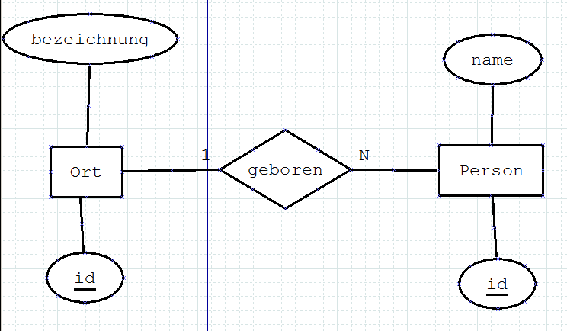
alternative Notationsform:
Welcher Assoziationstyp besteht hier?
(von links nach rechts: "Eine Person ..."
von rechts nach links: "An einem Ort ...")

Slide 24
alternative Notationsformen:
(Bild: Wikipedia)

Slide 25
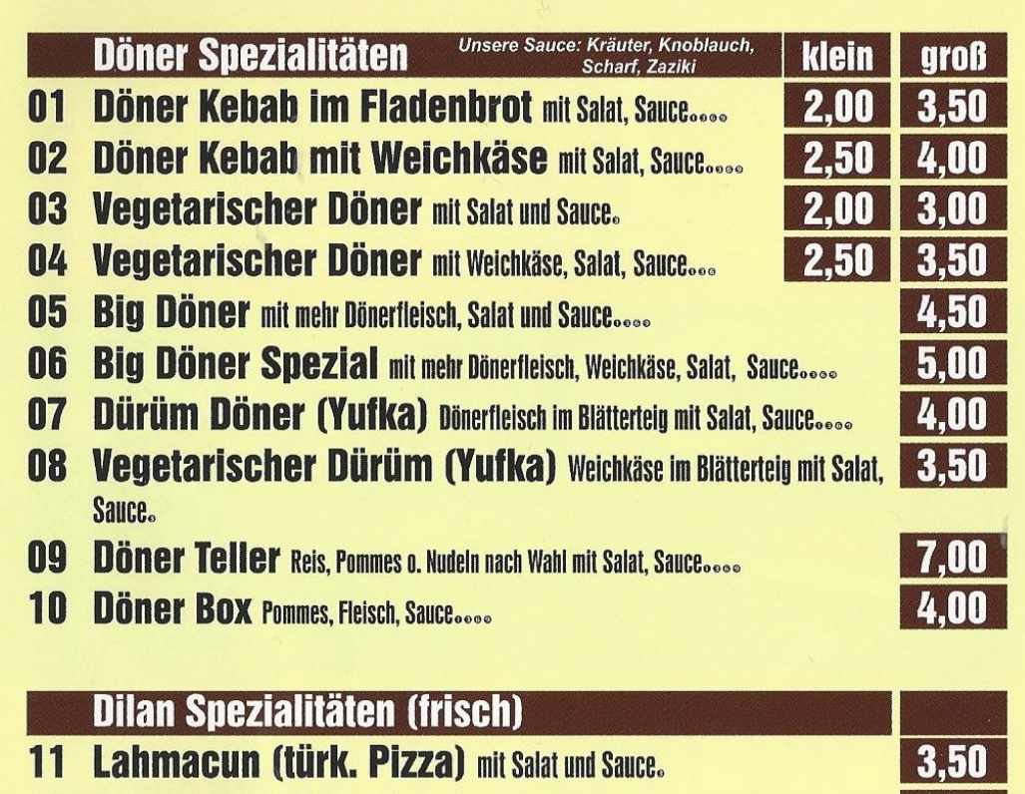
Dönerläden verkaufen Gerichte, und zwar folgende:
Übung

Slide 26
Übung 2
In verschiedenen Filialen werden DVDs verliehen.

Slide 27
Übung 3
McDonalds verkauft in seinen Filialen Fastfood.

Slide 28
Übung 3
McDonalds verkauft in seinen Filialen Fastfood. Von jedem Fastfood-Gericht wollen wir den Vitamingehalt speichern.
(Beispiel: Ein TofuMac hat Vitamin B1 und Vitamin C)

Slide 29
Übung 4
In der Carl-Helbing-Schule werden Schüler in verschiedenen Klassenzimmern unterrichtet.
(Wir wollen herausfinden z.B.:
In welchen Klassenzimmern war ein bestimmter Schüler und hat seine Apfelbutzen liegen lassen?

Slide 30
Übung 4b
In der Carl-Helbing-Schule werden Schüler in verschiedenen Klassenzimmern von vielen Lehrern unterrichtet.

